Slide 1
NHIỄM KHUẨN HUYẾT
SỐC NHIỄM KHUẨN TRẺ EM
PGS. TS. BS PHÙNG NGUYỄN THẾ NGUYÊN
HSTC - CĐ, BV NHI ĐỒNG 1
GVCC, ĐẠI HỌC Y DƯỢC TP. HCM
Jan-2017
http://www.facebook.com/capcuunhidong/
Notes:
http://www.facebook.com/capcuunhidong

Slide 2
NỘI DUNG
  Trình bày các định nghĩa
  Tiếp cận chẩn đoán
  Nguyên tắc điều trị
  Dịch hồi sức, Vasopressors và inotropes
  Kháng sinh
  Điều trị hổ trợ các cơ quan

Slide 3
Ca lâm sàng 1
Văn T K, 12t, An Giang. Cắt lách lúc 4t vì tai nạn
Lý do nhập viện: Sốt cao
Bệnh 2 ngày:
  Sốt cao, tiêu chảy không máu 8 lần/ngày, phân nhày không máu. Có điều trị Bs tư nhưng sốt không giảm → nhập viện
  Không ho
Lúc nhập: Tỉnh, đừ, mạch 130, HA 90/60, thở 32 lần/phút. Tử ban ở chi và thân mình.

Slide 4
Ca lâm sàng
1 ngày sau nhập viện
  Sốt cao 39ºC.
  Em đừ hơn
  Tử ban, lan nhanh toàn thân
  Mạch 140, HA 80/60, thở 30 lần/phút, ói máu và đi cầu phân đen lượng ít
  Xử trí:
    Dịch – KS - Vận Mạch

Slide 5
Ca lâm sàng
Kết quả xét nghiệm
  BC 2000, N 600, TC 89.000, Hct 25%
  CRP 180, Procalcitonin 5
  Creatinine 2 mg%
  PH 7.2; HCO3 10; BE -15; PaCO2 38; PaO2 200; AaDO2 200
  SGOT 500; SGPT 300; Bilirubin TP 1 mg%
  PT 20; TCK 50; INR 4; Fibrinogen 0.8; D-Dimer 5 mg/dL

Slide 6
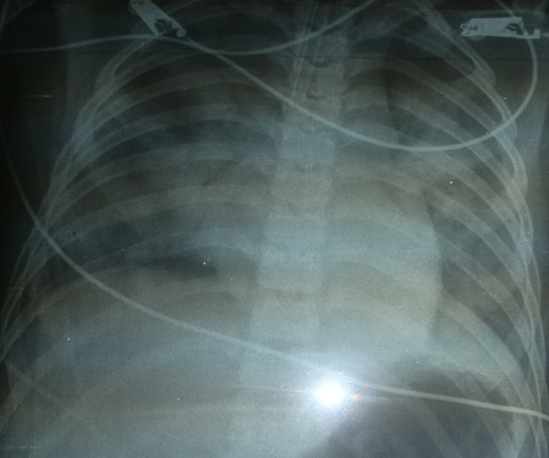
X-Quang ngực thẳng

Slide 7
Vấn đề
Chẩn đoán
  Sốc NT ?
  Sepsis?
  Severe sepsis?
Xét nghiệm?
Δ: RLCN cơ quan?
Xử trí?
Dịch? Loại, lượng, cách cùng?
6. Vận mạch?
7. Kháng sinh?
8. Suy thận? CRRT?
9. Suy hô hấp?
Suy thượng thận?
Tăng giảm đường huyết?
Rối loạn đông máu?

Slide 8
Định nghĩa

Slide 9
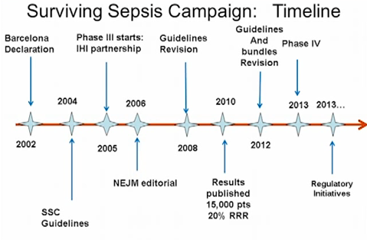
SSC: Surviving Sepsis Campaign
Sepsis-3
2016

Slide 10
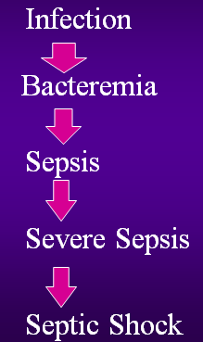
Nhiễm khuẩn huyết
Quá trình nhiễm khuẩn.
Chẩn đoán sốc nhiễm khuẩn:
  Nhiễm khuẩn và
  Sốc

Slide 11
Chẩn đoán NKH
Có vị trí nhiễm khuẩn và:
Có tình trạng viêm: 1 trong các tiêu chuẩn sau
  CRP > 10 mg/dl hay procalcitonin > 0,5 ng/ml hay
  Tăng hay giảm bạch cầu hay bạch cầu non > 10%.
Thân nhiệt (đo hậu môn) > 38,5ºC hay < 35ºC
Nhịp tim nhanh theo tuổi (có thể không nhanh khi không sốt)
Và ít nhất 1 trong các biểu hiện sau:
  Rối loạn tri giác
  Giảm oxy máu
  Mạch dội
  Tăng lactate máu

Slide 12
Ổ nhiễm khuẩn
Có bạch cầu ở nơi vô khuẩn (Bc tăng trong DNT).
X quang: viêm phổi
Viêm đường tiêu hóa
Tử ban
Viêm mô tế bào
…
  Có bằng chứng hay nghi ngờ

Slide 13
Nhiễm khuẩn huyết nặng
Tiêu chuẩn chẩn đoán NKH nặng:
  Giảm oxy máu: PaO₂/FiO₂ < 250 khi không viêm phổi hay giảm oxy máu khi PaO₂/FiO₂ < 200 khi viêm phổi
  Giảm huyết áp
  Thể tích nước tiểu < 0,5 ml/giờ trong 2 giờ liên tiếp mặc dù đã bù đủ dịch
  Creatinin > 2 mmol/l (176,8 mmol/l)
  Bilirubin > 2 mg% (34,2 mmol/l)
  Tiểu cầu < 100.000/mm³
  INR > 1.5
  Lactate máu > 2,5 mmol/l

Slide 14
Sốc nhiễm khuẩn
Sốc + ổ nhiễm khuẩn:
Sốc: Huyết áp giảm (sau khi bù ≥ 40 ml/kg) hay Có 2 trong các tiêu chuẩn sau
    Toan chuyển hóa: BE < - 5 mEq/l
    Tăng lactate máu
    Thiểu niệu: thể tích nước tiểu < 0,5 ml/kg/giờ
    Thời gian đổ đầy mao mạch > 5 giây.
    Nhiệt độ ngoại biên thấp hơn nhiệt độ trung tâm > 3ºC

Slide 15
Nhịp tim bình thường theo tuổi
Age Tachycardia ( >95th)
  1 mo to 1 yr > 180
  > 2 - 5 yrs yrs > 140
  > 6 - 12 yrs yrs > 130
  > 13 - 18 yrs yrs > 120

Slide 16
Giảm HA
Bình thường: 90 + 2n mmHg
Giảm: < 5th percentile theo tuổi.
Tuoåi | HA giaûm khi (mm Hg) huyeát aùp taâm thu
Sô sinh ñuû thaùng | < 60
1 thaùng – 12 thaùng | < 70
> 1 tuoåi | < 70 + 2n (n: tuoåi tính baèng naêm)
≥ 10 tuoåi | < 90
Nếu có cao HA trước: HA giảm < 40 mmHg so với trước

Slide 17

Huyết áp trung bình (MAP)
Tưới máu cơ quan phụ thuộc vào áp lực nội tại và trương lực mạch máu
Huyết áp trung bình chính là áp lực tưới máu của các cơ quan
Huyết áp tâm trương động mạch chủ là áp lực tưới máu mạch vành

Slide 18
Huyết áp trung bình (MAP)
Trong giới hạn của MAP, áp lực tưới máu các cơ quan được duy trì dựa vào trương lực mạch máu tại cơ quan đó
Khi MAP < 60 mm Hg tưới máu mô giảm không phụ thuộc vào chuyển hóa và trương lực mạch máu của mô.
Lúc này ly trích oxy cho mô tăng, để cung cấp đủ oxy.
Quá trình này xảy ra thường xuyên và thoáng qua trong mỗi cá thể. Nhưng nếu giảm kéo dài, ly trích oxy không đủ thì sẽ gây rối loạn chức năng cơ quan.

Slide 19
Loại sốc
Shock còn bù
Còn bù: HA bình thường
Mất bù: HA giảm

Slide 20
Loại sốc
Sốc nóng | Sốc lạnh
Chi ấm | Chi lạnh, ẩm
CRT < 3 giây (flash) | CRT > 3 giây
Mạch dội | Mạch nhẹ, mất mạch
Hiệu áp rộng | Hiệu áp hẹp
Sốc huyết áp tâm thu có thể bình thường.

Slide 21
Định nghĩa sốc
Sốc nóng | Giảm tưới máu biểu hiện bằng thay đổi tri giác, phục hồi da mất nhanh (flas), mạch dội (bounding), giảm thể tích nước tiểu < 1 ml/kg/giờ.
Sốc lạnh | Giảm tưới máu biểu hiện bằng thay đổi tri giác, phục hồi da > 2 giây, mạch ngoại biên giảm, chi lạnh ẩm. Thường là giai đoạn cuối của bệnh.
Sốc kháng dịch/Sốc kháng dopamin | Sốc vẫn còn mặc dù đã truyền > 60 ml/kg (thời gian thích hợp)/ khi sốc vẫn còn dù dùng dopamin đến 10 µg/kg/phút.
Sốc kháng Catecholamin | Sốc vẫn còn mặc dù đã dùng norepinephrin hay epinephrin (liều norepinephrin > 0,3 µg/kg/phút)
Sốc trơ | Sốc vẫn tiếp diễn mặc dù đã dùng thuốc tăng sức co bóp, thuốc vận mạch, thuốc dãn mạch, điều chỉnh đường huyết, calci, điều trị thay thế hormon (tuyến giáp, corticoid và insulin)

Slide 22
Chẩn đoán sớm sốc
Chẩn đoán sớm khi huyết áp chưa giảm.
Chẩn đoán sớm:
  MẠCH NHANH KHÔNG GIẢI THÍCH ĐƯỢC
  Rối loạn tri giác
  CRT dài
  Lactate máu tăng

Slide 23
Sinh lý bệnh

Slide 24
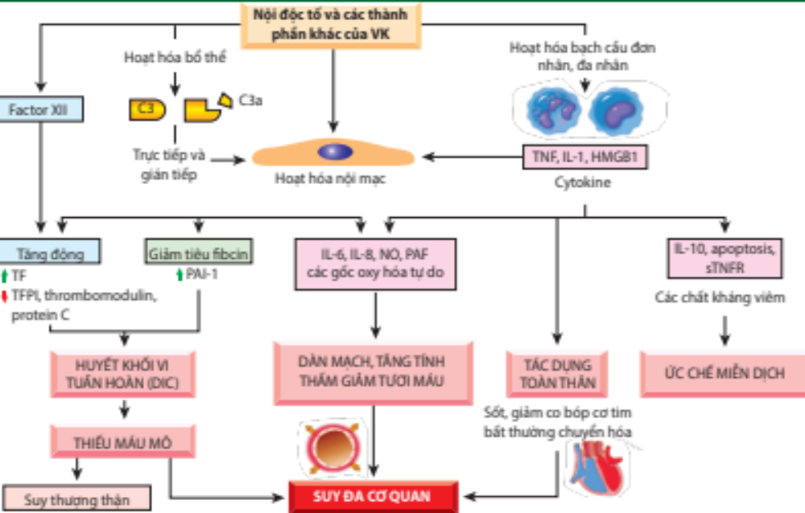
SINH LÝ BỆNH

Slide 25
RLCN đa cơ quan
Tổn thương tế bào nhu mô và nội mạc của các cơ quan:
  Thiếu oxy mô do thiếu máu
  Tổn thương tế bào trực tiếp do các chất gây viêm
  Tăng tình trạng chết tế bào theo chương trình
  Mất cân bằng giữa quá trình gây viêm và kháng viêm
  Hoạt hóa bổ thể,
  Rối loạn đông máu
  RLCN nội mạc
  RLCN ty lạp thể.

Slide 26
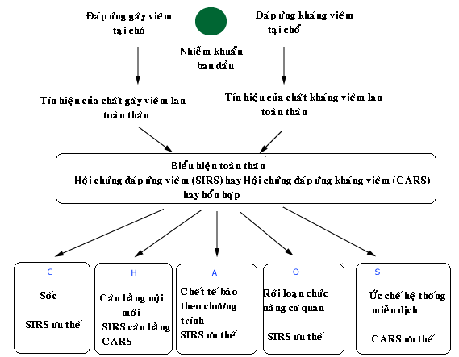
Mất cân bằng quá trình viêm
Nguồn [129]: Remi Neviere (2008). "Pathophysiology of sepsis." www.uptodate.com 16.2

Slide 27
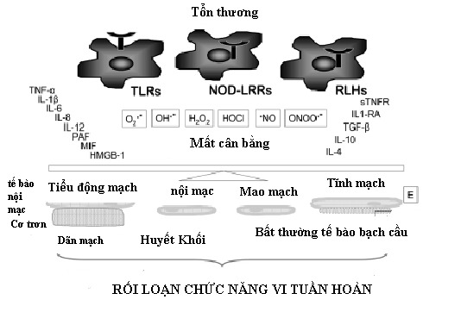
Anh hưởng của cytokine gây viêm và kháng viêm trên vi tuần hoàn

Slide 28
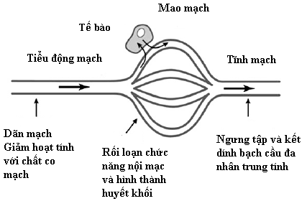
Rối loạn chức năng nội mạc

Slide 29
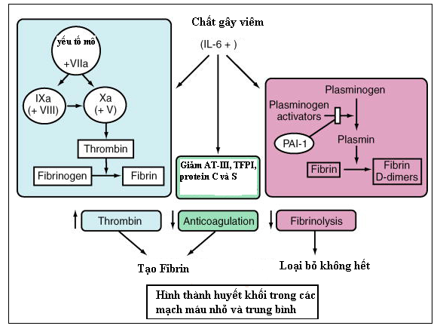
Rối loạn đông máu

Slide 30
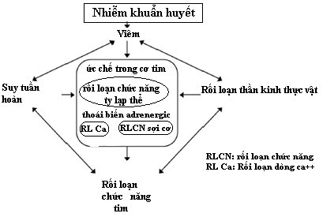
Rối loạn chức năng tuần hoàn
Alain Rudiger (2007). "Mechanisms of sepsis-induced cardiac dysfunction”
Crit Care Med 35: 1599–1608.

Slide 31
Tác nhân

Slide 32
Tác nhân gây bệnh: ngõ vào
Vị trí | Tác nhân mắc phải ở cộng đồng | Tác nhân mắc phải ở BV
Phổi | S. pneumoniae, Haemophilus influenzae, Legionella spp, Chlamydia pneumoniae | Trực khuẩn Gr (-) hiếu khí
Bụng | E. coli, Bacteroides Fragilis. | Trực khuẩn Gr (-) hiếu khí, vi khuẩn kỵ khí, candida spp
Da, mô mềm | S. pneumoniae, S. aureus, Clostridium spp, đa vi trùng, trực khuẩn Gr (-) hiếu khí, P. aeruginosa, vi khuẩn kỵ khí, Staphylococcus spp. | Staphylococcus aureus, trực khuẩn Gr (-) hiếu khí
Đường tiểu | E. Coli, Klebsiella spp, Enterobacter spp, proteus spp. | Trực khuẩn Gr (-) hiếu khí, Enterococcus spp.
Hệ TKTU | S. pneumoniae, N. meningitidis, Listeria monocytogenes, E. coli, H. influenzae | Pseudomonas spp, E. coli, Klebsiella spp, Staphylococcus

Slide 33
Tác nhân gây bệnh: cơ địa
Cơ địa | Tác nhân
Cắt lách | S. pneumoniae, H I, N. meningitidis
Giảm BCĐNTT | Gr (-), Gr (+) và nấm nhất là Candida spp
Giảm Gammaglobulin | S. pneumoniae, E . Coli
Bỏng, xơ nang | S. aureus, P. aeruginosa, Gr (-) đa kháng
HIV | S. aureus, P. aeruginosa, Pneumocystis carinii.
Dụng cụ nội mạch | S. aureus, S. epidermidis
NTBV | S. aureus, Enteroccocus spp, E. coli, Gr (-) đa kháng, Candida spp

Slide 34
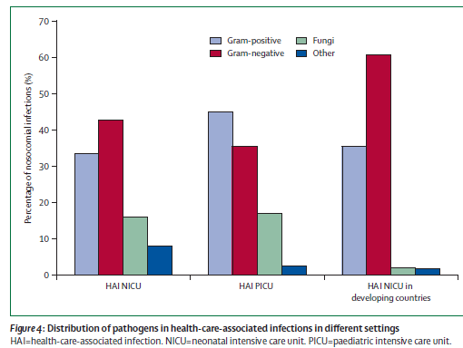
Infection control in paediatic

Slide 35
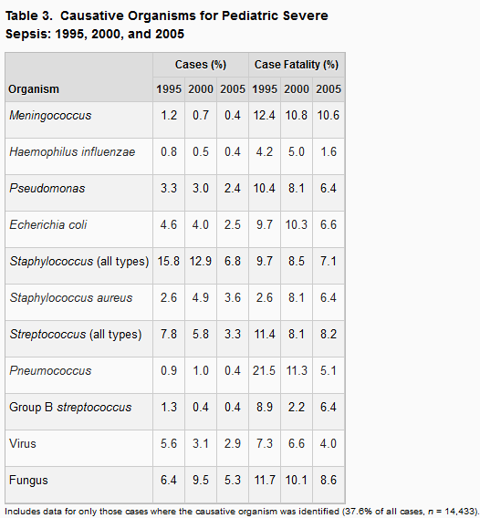
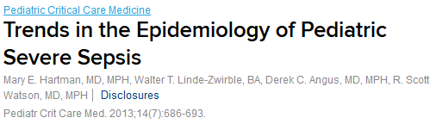

Slide 36
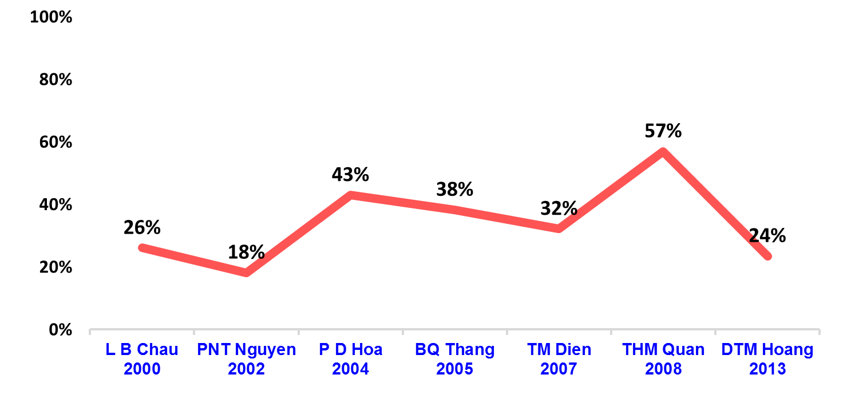
Tác nhân gây bệnh
Gram dương VN

Slide 37
Chẩn đoán
Lâm sàng
Cận lâm sàng:
  Tình trạng viêm
  Vi sinh
  Mức độ nặng
  Chức năng các cơ quan
  Theo dõi điều trị

Slide 38
Xét nghiệm
Đánh giá tình trạng nhiễm trùng
  CTM, CRP, procalcitonin, cấy máu, cấy vị trí nhiễm trùng
Đánh giá sốc:
  ScvO₂, lactate, khí máu
Đánh giá chức năng các cơ quan
  Gan, thận, đông máu, khí máu
  Siêu âm tim
Hỗ trợ điều trị khác
  Đường huyết, điện giải
  Siêu âm bụng, x quang.

Slide 39
Nguyên tắc điều trị
Nguyên tắc điều trị:
  Đảm bảo đường thở thông thoáng và oxy máu tốt.
  Chống sốc tích cực bằng dịch và vận mạch.
  Dùng kháng sinh phổ rộng, sớm.
  Loại bỏ ổ nhiễm khuẩn càng sớm càng tốt.
  Điều trị các biến chứng.
  Điều trị hỗ trợ khác

Slide 40
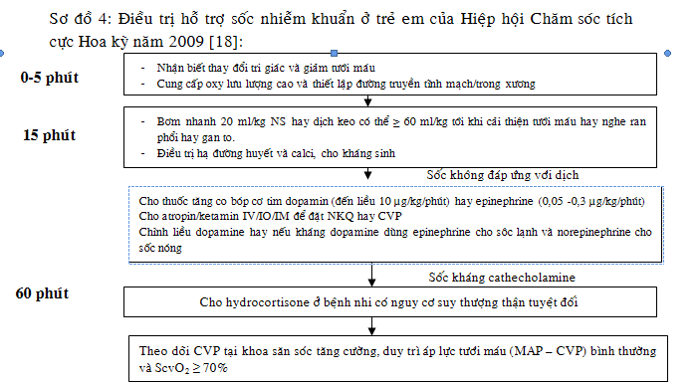
Điều trị hỗ trợ SNK ở trẻ em của hiệp hội chăm sóc tích cực Hoa Kỳ (2009)

Slide 41
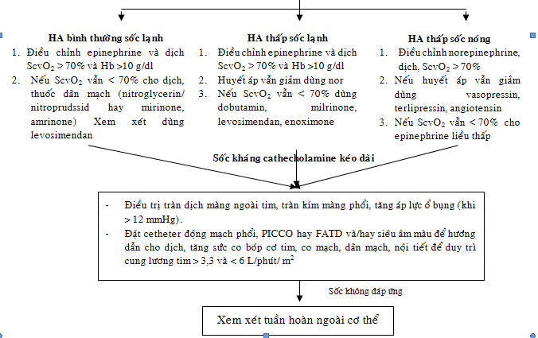

Slide 42
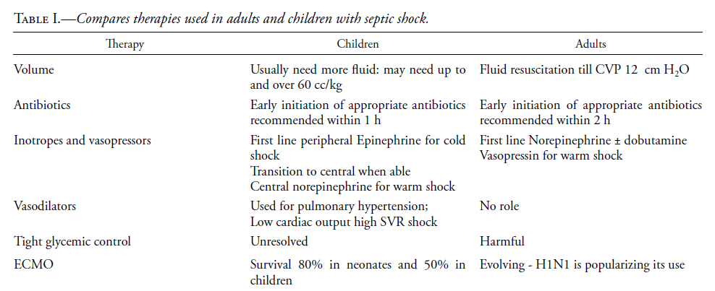

Differences between Adult and Pediatric Septic Shock

Slide 43
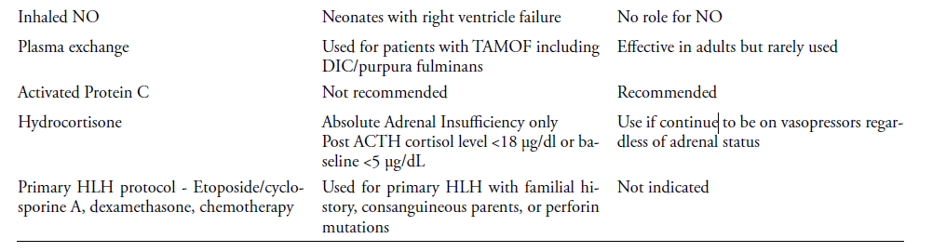

Differences between Adult and Pediatric Septic Shock

Slide 44
Dịch

Slide 45
Tốc độ bù
Dịch điện giải đẳng trương: NS, LR, Ringer Fundin
20 ml/kg /5-20 phút.
Có rối loạn chức năng tim mạch 5-10 ml/kg/5-10 phút

Slide 46
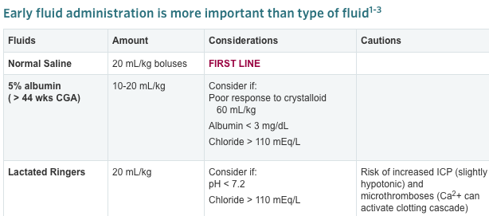
Fluid administration

Slide 47
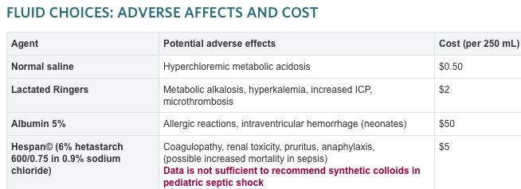
Fluid administration

Slide 48
Volume
 | LR | NS
pH | 6.0-7.5 | 4.5-7.0
Na⁺ | 130 | 154
K⁺ | 4 | 0
Ca⁺⁺ | 3 | 0
Cl⁻ | 109 | 154
Lactate | 28 | 0
Calorie | 9 | 0
Osmolarity | 273 | 308

Slide 49
Tổng dịch
  Trong giờ đầu
    40-80 ml/kg
    Đánh giá thiếu dịch trong quá trình điều trị (Nếu bệnh nhân tái sốc, nghĩ đầu tiên là thiếu dịch)
BV nhi đồng 1 2010: 58,7% 20 ml/kg/giôø
BV nhi đồng 2 2003: 95% 20 ml/kg/giôø
Viện Nhi 2005 23,2 ± 20,3 ml/kg/giôø

Slide 50
Đích bù dịch
CVP 8-12 mmHg và 12-15 mmHg ở bệnh nhân thở máy, tăng áp lực ổ bụng, suy chức năng tim.
Ngưng dịch:
  Đạt CVP trên
  Gan to
  Tĩnh mạch cổ nổi
  Ran phổi

Slide 51
Dịch khác
Dextran, Hes, gelatin
Albumin (phần albumin)
(xem thêm bài dịch truyền)

Slide 52
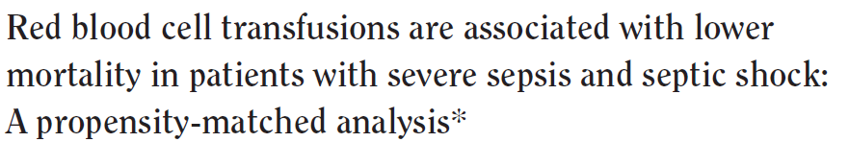
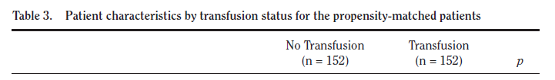
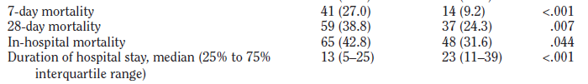

Truyền máu
2008: Duy trì Hb: 10 g/dl (ScvO₂ > 70%).

Slide 53
Vận mạch

Slide 54
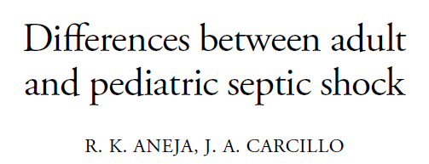
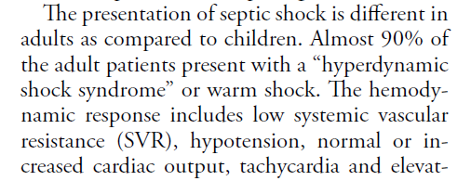

Slide 55
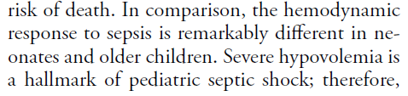
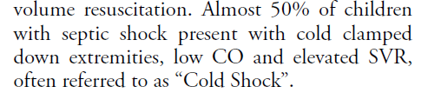
Differences between Adult and Pediatric Septic Shock

Slide 56
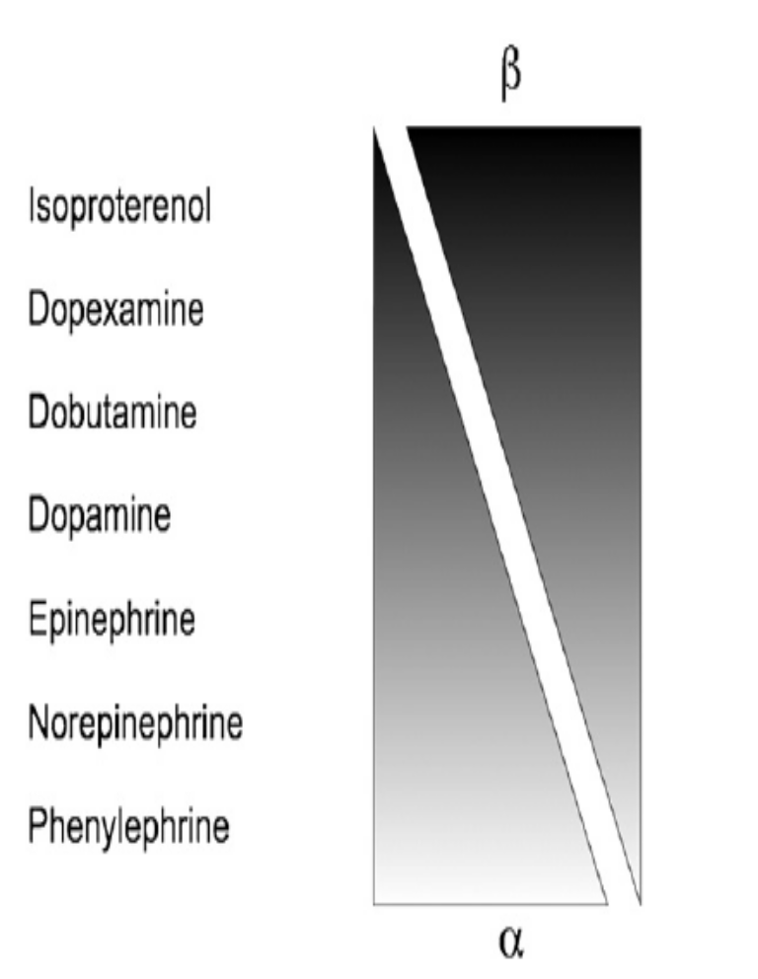
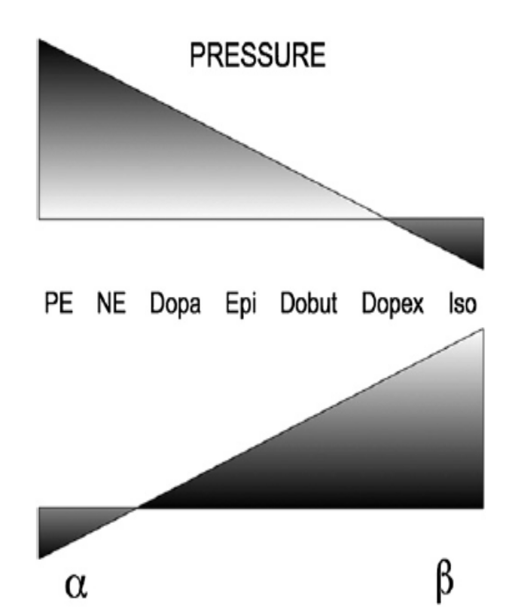
Thuốc vận mạch dùng trong
Sốc nhiễm khuẩn
Dopamin
Epinephrine
Norepinephine
Dobutamine
Vasopressin

Slide 57
Khuyến cáo
1. Dopamin (10 µg/kg/ph)
Epi (1)
Nor (1)
2. Nor (1) + Dobu (10)
Epi (1)
3. Epi (1)
2. Nor (1) + Dobu (10)
Khi nào thêm Dobutamin:
  Quá tải: ran phổi, khó thở, gan to, tĩnh mạch cổ nổi
  EF, SF giảm
  ScvO₂ giảm
  MAP trung bình > 60 mmHg, tâm thu còn thấp.

Slide 58
Khuyến cáo
Liều tối đa cho:
    Dopamin: 10
    Dobutamin: 10
    Epi và nore: không có
Tăng liều mỗi 5 phút.

Slide 59
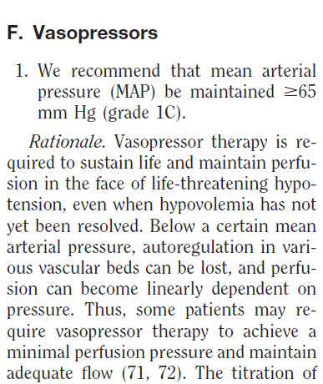

Khi nào dùng vận mạch & tăng co bóp
Có thể sau khi cho dịch liều đầu tiên

Slide 60
Mục tiêu điều trị
Huyết áp trung bình ≥ 65 mm Hg
Áp lực tưới máu = MAP - CVP
Tuổi | Giới hạn nhịp tim | Giới hạn áp lực tưới máu
Sơ sinh | 120-180 | 55
< 12 tháng | 120-180 | 60
< 2 tuổi | 120-160 | 65
< 7 tuổi | 100-140 | 65
7- 15 tuổi | 90-140 | 65

Slide 61
Kháng sinh
Cho sớm?
Đơn trị hay phối hợp/khi nào nên phối hợp?

Slide 62
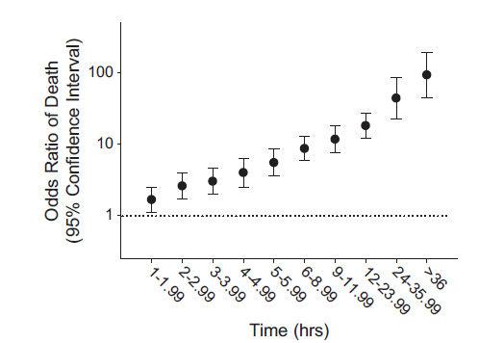
Chỉ định kháng sinh sớm
Sau khi chẩn đoán, lấy máu xét nghiệm vi trùng
Kháng sinh

Slide 63
Chiến lược điều trị nhiễm khuẩn huyết
Kháng sinh tĩnh mạch càng sớm càng tốt & trong giờ đầu
Kháng sinh phổ rộng: 1 hay nhiều kháng sinh có tác dụng trên vi khuẩn/nấm và thấm tốt vào mô.
Kháng sinh kết hợp khi nghi ngờ Pseudomonas, bệnh nhân giảm bạch cầu đa nhân trung tính.
Kết hợp kháng sinh trong 3-5 ngày, sau xuống thang khi có kết quả cấy và kháng sinh đồ.
Thời gian điều trị 7-10 ngày

Slide 64

Xuống thang: lâm sàng
Nam 6 tháng, viêm phổi nặng, thở máy tại PICU, Bc 22.400; CRP 34, lâm sàng sốt. Điều trị Tienem + Vancomycin
NTA 2 lần: Acinetobacter spp nhạy Tienem
Ý kiến của bạn? Bỏ Vancomycin hay dùng tiếp Vancomycin
Ngưng Vancomycin
Tiếp tục Vancomycin

Slide 65
Kháng sinh trong nhiễm khuẩn huyết
Phối hợp kháng sinh:
  Khi không biết chính xác tác nhân, bao phủ toàn bộ tác nhân nghi ngờ.
  Giảm tính kháng?
  Tăng tác dụng
  Cải thiện tử vong trên Pseudomonas.

Slide 66
Kháng sinh trong nhiễm khuẩn huyết
Xuống thang:
  Tăng hiệu quả
  Giảm tử vong
  Cải thiện tính kháng thuốc
  Xuống thang khi có kết quả cấy, thường sau 3-5 ngày

Slide 67

Đơn trị hay phối hợp
Có rất nhiều nghiên cứu về vấn đề này. Các khuyến cáo trong NKH như sau:
  Khi không biết tác nhân (mà thường là chưa biết được ngay ban đầu) phối hợp ít nhất 2 loại kháng sinh nhằm có được một kháng sinh có hiệu quả trên vi khuẩn nghi ngờ.
  Khi phân lập được tác nhân, có thể dùng đơn trị.
Beta lactam + Aminoglycoside/Fluoroquinolone

Slide 68
KS kết hợp
Gram dương + Gram âm
Khi không rõ tác nhân, hay ổ nhiễm
Tụ cầu kháng Methicillin: nhiều, tử vong cao nếu trễ.
  Vancomycin được dùng cho đến khi có bằng chứng không phải tụ cầu
  Phối hợp với KS vi khuẩn gram âm
    Cepha 3th, 4th; Carbapenem, Ticarcilin
    Ceftazidim, Cepha 4th, Ticarcillin, Carbapenem, Cipro, Aztreonam, Aminoglycoside.

Slide 69
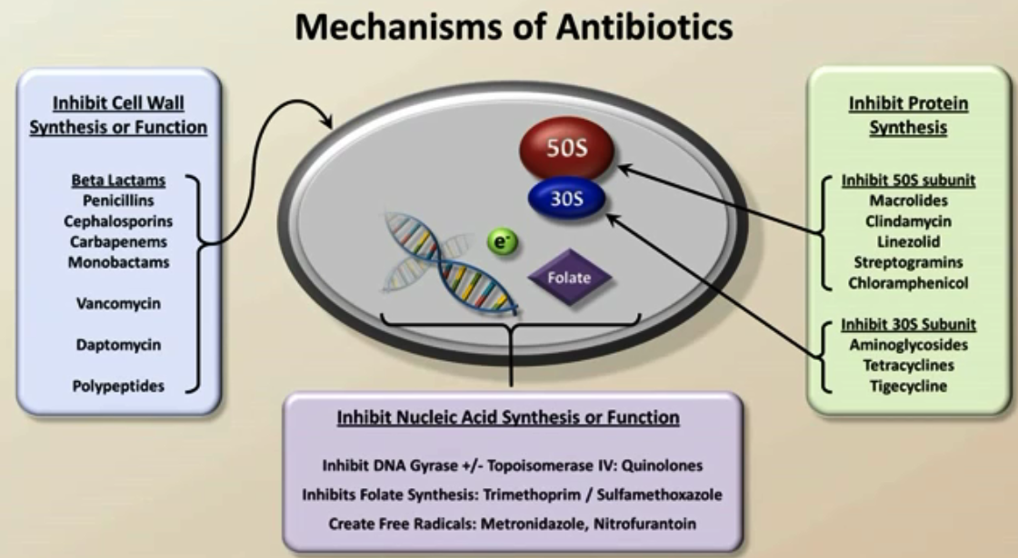
Kháng sinh kết hợp
Gram âm
  Pseudomonas Aeruginosa
  Acinetobacter spp
  Giảm Neutrophil

Slide 70
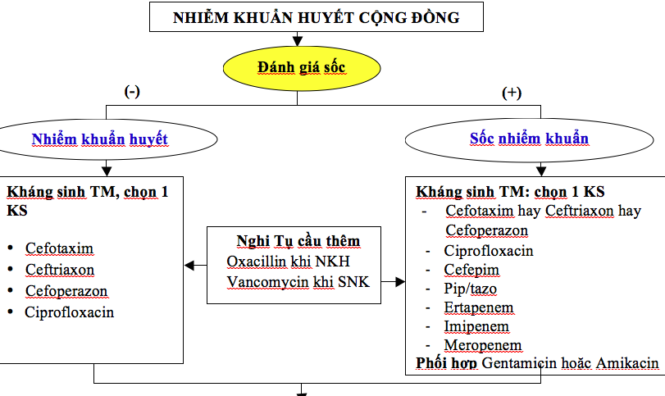

Slide 71
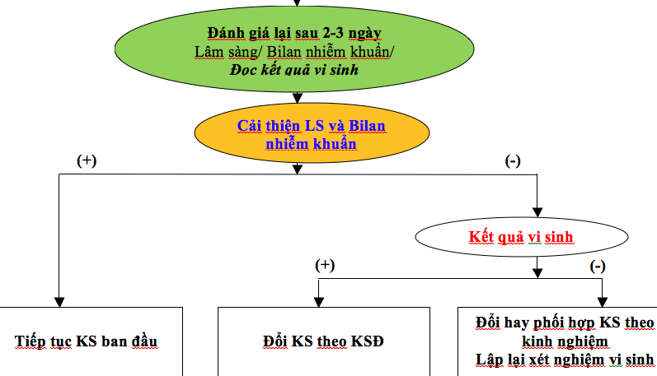

Slide 72
Các điều trị quan trọng khác
Tăng & giảm đường huyết: duy trì đường 80-180 mg%.
Toan chuyển hóa: bù bicarbonate khi pH < 7,15.
Cho calci khi Ca ++ < 1,1 mmol/l.

Slide 73
Tăng đường huyết?
Tổn thương não.
Nặng thêm tình trạng phù, làm tổn thương hàng rào máu-não và tăng nguy cơ xuất huyết và nhồi máu.
Hình thành các gốc tự do, hủy hoại và thúc đẩy tổn thương ty lạp thể của gan và các cấu trúc tế bào khác, gây chết tế bào
Tăng các biến chứng, tăng thời gian nằm viện, thời gian thở máy

Slide 74
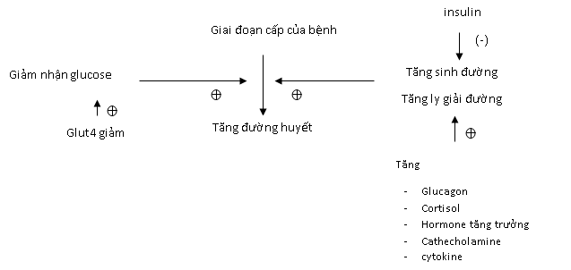
Tại sao tăng đường huyết

Slide 75
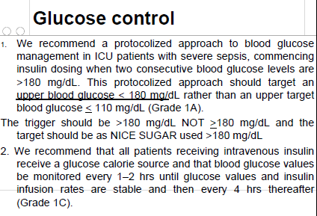
Khuyến cáo năm 2012

Slide 76
Tăng đường huyết
Duy trì đường huyết < 180 mg%

Slide 77
Steroids trong SNK
Không dùng ở BN không sốc
Dùng: Hydrocortisone khi
  Có tử ban
  Đang điều trị steroids vì bệnh mãn tính (> 2 tuần)
  Bất thường trục hạ đồi - tuyến yên - thượng thận
  Sốc kháng catecholamine
Không dùng dexamethasone hay methylprednisone

Slide 78
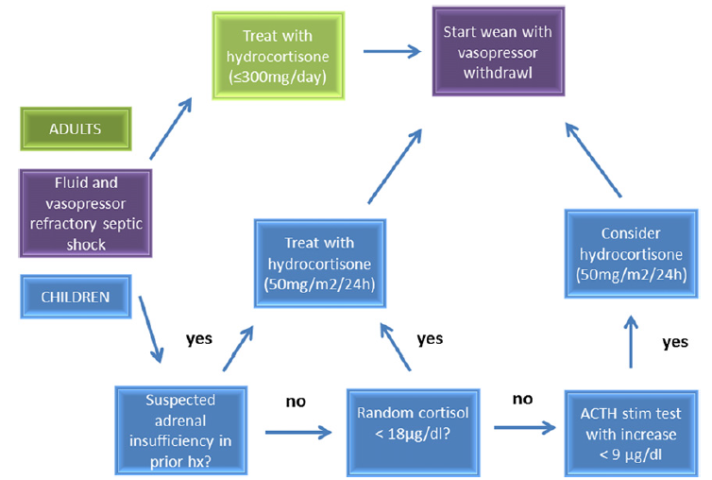
Steroid in Septic Shock

Slide 79
Liều steroid
Hydrocortisone: 2 mg/kg
Sau đó 2 mg/kg chia mỗi 6 giờ
Ngưng khi:
Cortisol > 18 mcg/dl
Giảm liều dần khi không cần catecholamine nữa

Slide 80
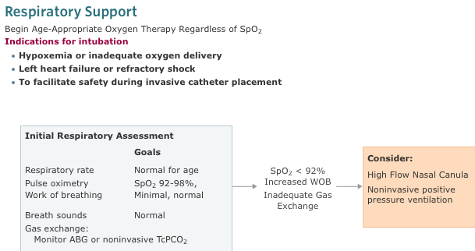

Slide 81
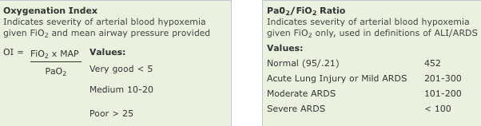
Oxygenation Evaluation

Slide 82
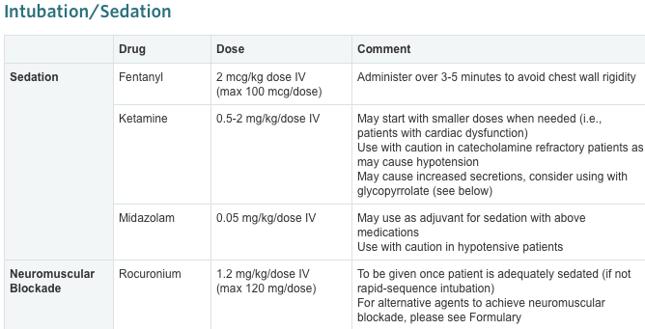

Slide 83
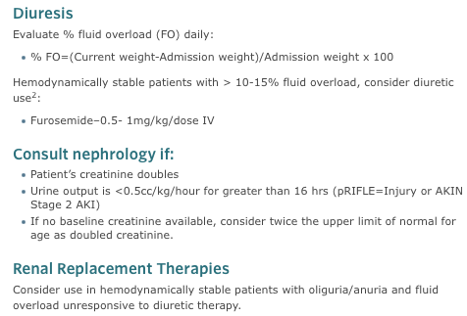

Slide 84
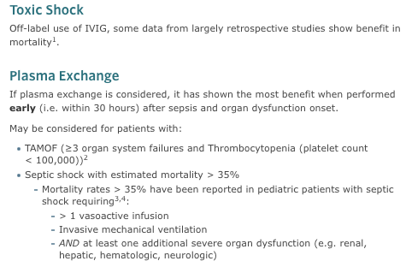
Notes:
TAMOF: Thrombocytopenia Associated Multi-Ogan Failure

Slide 85
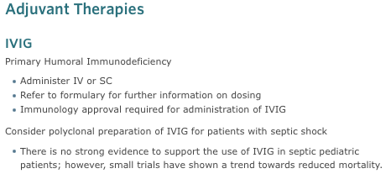

Slide 86
Tài liệu tham khảo chính
Phùng Nguyễn Thế Nguyên (2013). Sốc nhiễm khuẩn trẻ em
Pediatric shock, Philadelphia Children Hospital.
SSC 2008, 2012
Roger’s Textbook of Pediatric Intensive Care 2016

